Slide 1
Projet 2CS
Mr Amrouche
Mr Hamani

Slide 2
Implémentation d’un SIEM (System Information and Event Management)
Application : Supervision de la sécurité au niveau du réseau de l’ESI

Slide 3
Contexte théorique du projet
Pour réduire les menaces, tous les réseaux doivent être sécurisés et protégés.
Le réseau nécessite d'utiliser une infrastructure sécurisée composée de pare-feu, de systèmes de détection des intrusions (IDS), de systèmes de prévention des intrusions (IPS) et de logiciels de sécurité des terminaux.
Ces méthodes et technologies sont utilisées pour mettre en place un système automatisé de surveillance du réseau, de création d'alertes de sécurité ou même de blocage automatique des appareils offensifs en cas de problème.
Une partie importante d’un SOC (security operation center) consiste à examiner toutes les alertes générées par les appareils du réseau et à en valider la nature.
Notes:
15 - Outils de surveillance du réseau
15.1 - Présentation de la surveillance du réseau
15.1.1 - Topologie de la sécurité du réseau

Slide 4
Outils de surveillance de la sécurité du réseau
Les outils fréquemment utilisés pour surveiller la sécurité de réseau sont:
Analyseurs de protocoles du réseau (Wireshark et Tcpdump)
Systèmes de gestion des informations et des événements liés à la sécurité (SIEM)
Par ailleurs, les ingénieurs en cybersécurité s'appuient souvent sur les fichiers journaux et sur le protocole SNMP (Simple Network Management Protocol) pour déterminer le comportement normal du réseau.
Notes:
15 - Outils de surveillance du réseau
15.2 - Présentation des outils de surveillance du réseau
15.2.1 - Outils de surveillance de la sécurité du réseau

Slide 5
SIEM
Le SIEM est une technologie qui aide les organisations à détecter, analyser et réagir aux menaces liées à la sécurité avant qu’elles ne nuisent à leur activité professionnelle.
Les SIEM incluent les fonctions de base suivantes:
Analyse - Capacité de rechercher des journaux et des enregistrements d'événements et de fournir des informations complètes pour l'analyse.
Corrélation : permet d'examiner les journaux et les événements de différents systèmes ou applications, d'accélérer la détection et de réagir en cas de menaces.
Agrégation - Réduit le volume des données d'événement en consolidant les événements redondants.
Reportage - Présente les données d'événement corrélées et agrégées avec la surveillance en temps réel et les résumés à long terme.
Notes:
15 - Outils de surveillance du réseau
15.2 - Présentation des outils de surveillance du réseau
15.2.4 - SIEM et SOAR

Slide 6
SIEM
Une solution SIEM offre aux organisations une visibilité sur l’activité de leur réseau pour leur permettre de réagir rapidement aux cyberattaques potentielles
Elle fournit des informations sur la source d'une activité suspecte :
Informations sur l'utilisateur (nom d'utilisateur, statut d'authentification, emplacement,...).
Informations sur l'appareil (fabricant, modèle, version de l’OS, adresse MAC, IP,...).
Informations sur la posture telles que la conformité de l'appareil avec la politique de sécurité et les fichiers antivirus et correctifs du système d'exploitation mis à jour.
Notes:
15 - Outils de surveillance du réseau
15.2 - Présentation des outils de surveillance du réseau
15.2.4 - SIEM et SOAR

Slide 7
Avantages de l’utilisation d’un système SIEM
Les outils SIEM offrent de nombreux avantages qui peuvent contribuer à renforcer l’état de la sécurité globale d’une organisation, notamment :
Vue centralisée des menaces potentielles
Identification et réponse aux menaces en temps réel
Veille des menaces avancée
Audits et rapports sur la conformité réglementaire
Une grande transparence en termes de surveillance des utilisateurs, des applications et des appareils
Notes:
15 - Outils de surveillance du réseau
15.2 - Présentation des outils de surveillance du réseau
15.2.4 - SIEM et SOAR

Slide 8
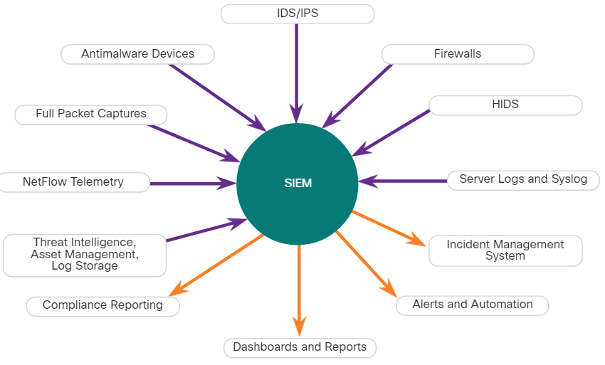
Recueil de journaux et SIEM
Notes:
25 – Données de sécurité réseau
25.2 – Journaux des terminaux
25.2.4 – Recueil de journaux et SIEM

Slide 9

Données d'alerte
Journal IDS Snort
04/28-17:00:04.092153 [**] [1:1000003:0] Malicious Server Hit! [**] [Priority: 0] {TCP} 209.165.200.235:34484 -> 209.165.202.133:6666
Journal Apache
Journal IIS
Journal de proxy DNS
Notes:
25 – Données de sécurité réseau
25.1 – Types de données de sécurité
25.1.1 – Données d'alerte

Slide 10
Données d'alerte
Formats d'adresses IPv6 | Formats d'adresses MAC | Formats de date
2001:db8:acad:1111:2222::33 | A7:03:DB:7C:91:AA | Monday, July 24, 2017 7:39:35pm
2001:DB8:ACAD:1111:2222::33 | A7-03-DB-7C-91-AA | Mon, 24 Jul 2017 19:39:35 +0000
2001:DB8:ACAD:1111:2222:0:0:33 | A70.3DB.7C9.1AA | 2017-07-24T19:39:35+00:00
Notes:
25 – Données de sécurité réseau
25.1 – Types de données de sécurité
25.1.1 – Données d'alerte

Slide 11
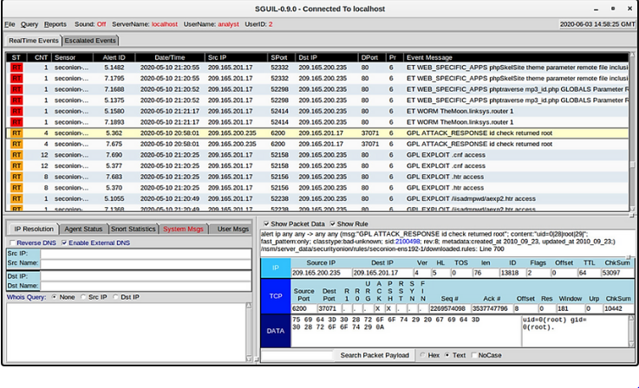
Exemple de génération d’alerte SIEM (SGUIL)
Notes:
25 – Données de sécurité réseau
25.1 – Types de données de sécurité
25.1.1 – Données d'alerte

Slide 12
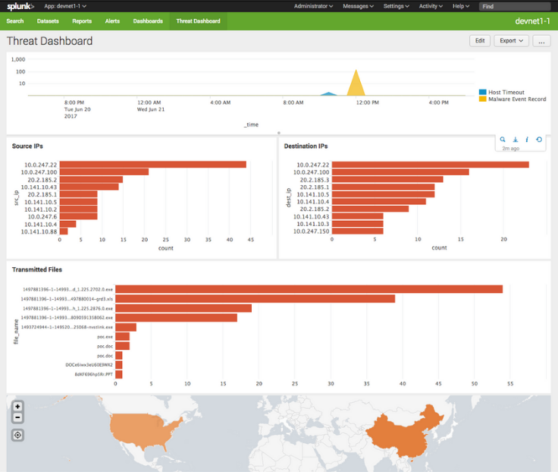
Tableau de bord de la menace sous Splunk
Notes:
25 – Données de sécurité réseau
25.2 – Journaux des terminaux
25.2.4 – Recueil de journaux et SIEM
25.2.5 - Vérifiez votre compréhension - Identifier les niveaux de sécurité des événements Windows

Slide 13
Contexte Pratique du projet
L’ESI dispose d’une topologie réseau ou plusieurs source de données liées à la sécurité génèrent des données :
Des switches,
Des routeurs,
Des firewalls,
Des serveurs (web, enseignement à distance, gestion de la bibliothèque,…).
Des postes utilisateurs,

Slide 14
Problématique
Face à un paysage numérique en constante évolution, l’ESI exprime le besoin de renforcer la sécurité des systèmes informatiques de manière proactive tout en garantissant une détection des menaces potentielles.
La détection des menaces émerge comme un élément essentiel pour contrer les attaques cybercriminelle, minimiser les dommages potentiels, et préserver l'intégrité des données sensibles.

Slide 15
Contexte Pratique du projet
Pour répondre à cette problématique, L’ESI lance un appel d’offre pour l'implémentation d'une solution SIEM aux sein du réseau de l’école.
On vous demande de répondre à cet appel d’offre en donnant la description détaillée de votre solution ainsi que les étapes du déploiement de la plateforme SIEM.

Slide 16
Travail demandé ( 1/2)
Faire une étude théorique sur :
Les SIEM ( Principes, fonctionnalités, avantages, Rôles, ….. ).
Outils utilisés pour l’implémentation d’un SIEM : faire une étude comparative.

Slide 17
Travail demandé ( 2/2)
Proposer une solution SIEM.
Choisir les outils et déploiement d’un prototype .
Effectuer des tests pour évaluer la solution de supervision.
Simuler des tests d’intrusion avec possibilité de détection,

Slide 18
Consignes pour le bon déroulement du projet
Le travail en groupe est un élément clé dans ce projet et le respect des règles de conduite de projet est primordial pour son accomplissement.
Chaque membre de l’équipe joue un rôle : un chef du projet , un responsable de l’assurance qualité, administrateur, développeur ,……..

Slide 19
Consignes pour le bon déroulement du projet
Chaque groupe doit établir un plan de travail au départ (Le projet s’étale sur une période de 12 semaines).
Le plan doit comporter toutes les tâches du projet avec la durée estimée et la personne chargée de sa réalisation.

Slide 20
Phases du projet
Phase 1 : initialisation ( constitution des équipes, compréhension du projet, élaboration d’un planning,…)
Phase 2 : étude théorique ( étude théorique sur les SIEM et outils,………….. ).
Phase 3: Proposer une solution SIEM. Choisir les outils et déploiement d’un prototype .
Phase 4 : Effectuer des tests pour évaluer la solution de supervision. Simuler des tests d’intrusion avec possibilité de détection,
Les phases 2, 3 et 4 peuvent se faire en parallèle

Slide 21
Entrevues
Prévoir 2 à 3 entrevues intermédiaires avec le client :
Semaine 2 .
Semaine 4 .
Sur demande des équipes , d’autres entrevues peuvent être programmées.

Slide 22
Plan présentation/Démonstration
Une présentation des phases 1 et 2 :
Semaine 5 .
Une première démonstration :
Semaine 9 .
Une présentation finale :
Semaine 12
Une démonstration finale
Semaine 13 .

Slide 23
Livrables ( Documents )
Prévoir 2 livrables :
Semaine 7 : sous forme d’un poster ( étude théoriques , Proposer une solution SIEM. ).
Semaine 13 : sous forme d’un article scientifique de 10 pages (étude théoriques , Architecture proposée, déploiement, tests,…… ). De préférence utiliser Latex.

Slide 24
Evaluation
Qualité du produit final
Les démonstrations + les présentations + Qualité des livrables
L’organisation du travail ( travail en équipe , respect du planning, assiduité, …..).
Possibilité de faire une évaluation individuelle.

Slide 25
11/02/24 | 1 | Lancement du projet
18/02/24 | 2 | Entrevue 1
25/02/24 | 3
02/03/24 | 4 | Entrevue 2
10/03/24 | 5 | Prénsentation 1
17/03/24 | 6
24/03/24 |  | VACANCES
31/03/24 |  | VACANCES
07/04/24 | 7 | Remise liverable 1
14/04/24 |  | CI
21/04/24 | 8
28/04/24 | 9 | Démonstration 1
05/05/24 | 10
12/05/24 | 11
19/05/24 | 12 | Présentation finale
26/05/24 | 13 | démonstration Finale + remise Livrable 2

